Slide 1
UNIDAD 3
SOFTWARE EDUCATIVO
Docente: Jorge Luis González Moreno.

Slide 2

3.1 Concepto de Software educativo y sus características.
Un software educativo es un programa informático que se emplea para educar al usuario. Esto quiere decir que el software educativo es una herramienta pedagógica o de enseñanza que, por sus características, ayuda a la adquisición de conocimientos y al desarrollo de habilidades.

Slide 3
Existen diferentes clases de software educativo. Algunos de estos programas son diseñados como apoyo al docente. De esta manera, el maestro o el profesor acude al software para ofrecer sus lecciones o para reforzar una clase. Otros tipos de software educativo, en cambio, se orientan directamente al alumno, ofreciéndole un entorno en el cual puede aprender por su propia cuenta.
El software educativo es muy importante en la educación a distancia. Estas herramientas tecnológicas permiten simular las condiciones que existen en un aula o un salón de clase. Así el estudiante puede “ingresar” a un salón virtual, interactuar con el docente a través de videoconferencias, chat o correo electrónico, completar evaluaciones, etc.

Slide 4
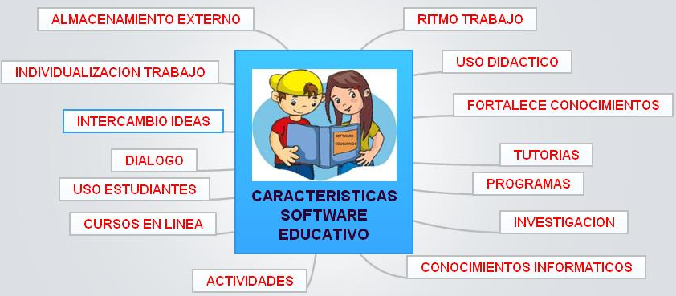
Las cinco características que distinguen a un software educativos son según (Pere,2000): finalidad didáctica, uso del ordenador, interacción, individualización del trabajo y facilidad de uso.
A. Finalidad Didáctica: están elaborados con una intención pedagógica y en función de unos objetivos de enseñanza.
B. Uso del ordenador: no requiere de mayor explicación. Sabemos que un software es para ser explorado a través del ordenador.

Slide 5
C. Interacción: estimulan la participación del estudiante y el intercambio de información entre el estudiante y el ordenador.
D. Individualización del trabajo: le permiten al estudiante o usuario trabajar de forma individual, de acuerdo a su propio ritmo de aprendizaje.
E. Facilidad de uso: los conocimientos requeridos para el uso de estos programas es mínimo. El usuario o estudiante, sólo debe seguir las instrucciones que el programa le ofrece tanto para accesar a él como para navegar en él.

